Slide 1


Workshop Deaf Studies
Geestelijke gezondheid en welzijn
Hulpbronnen voor geestelijke gezondheid voor dove mensen
Gefinancierd door de Europese Unie. De hier geuite ideeën en meningen komen echter uitsluitend voor rekening van de auteur(s) en geven niet noodzakelijkerwijs die van de Europese Unie of het Europese Uitvoerende Agentschap onderwijs en cultuur (EACEA) weer. Noch de Europese Unie, noch het EACEA kan ervoor aansprakelijk worden gesteld.

Slide 2





Wat is geestelijke gezondheid?
Hoe we denken
Hoe we ons voelen
Onze gedachten en gevoelens zijn belangrijk
Iedereen ervaart emoties
Iedereen heeft een geestelijke gezondheid
Hoe we contact maken
Het hoort bij het mens-zijn
Relaties met anderen zijn belangrijk
Bron: Afbeelding gegenereerd door ChatGPT

Slide 3

Belangrijke termen geestelijke gezondheid
Stress 😣
Angst 😟
Bron: Afbeelding gegenereerd door ChatGPT
Depressie 😞
Pesten 🚫😠

Slide 4
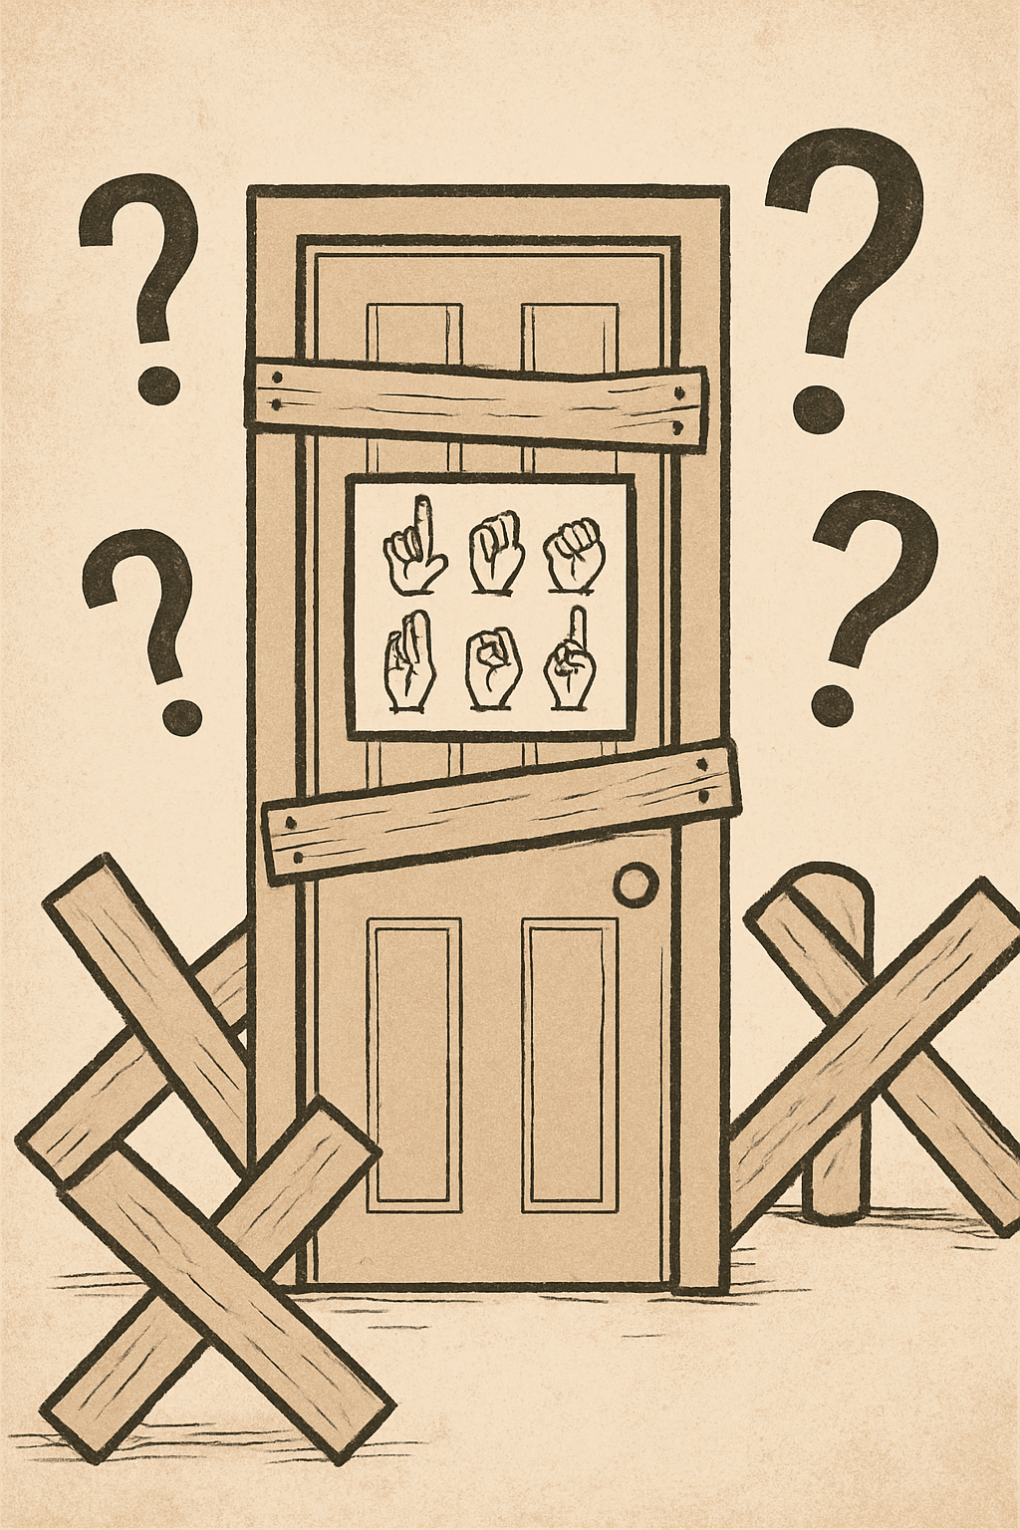
Uitdagingen voor dove mensen
Communicatiebarrières
Gevoel van isolatie
Veel dove mensen voelen zich alleen of onbegrepen door diensten voor horenden.
Geen tolk beschikbaar. Geen informatie in gebarentaal. Moeilijk om hulp te vinden.
Essentiële behoefte
Gebarentaal is essentieel voor een goede
gezondheidszorg!
Bron: Afbeelding gegenereerd door ChatGPT

Slide 5




Groepsdiscussie – Wat zijn belemmeringen?
Deel je ervaring
Wat maakt het moeilijk voor dove mensen om hulp te krijgen?
Gevolgen voor de communicatie
Hoe beïnvloedt communicatie
het verkrijgen van ondersteuning?
Echte voorbeelden
Heb je verhalen of voorbeelden om te delen?
Bron: Afbeelding gegenereerd door ChatGPT

Slide 6
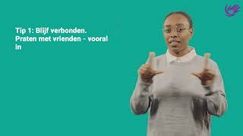
Video – Doofvriendelijke diensten
Bekijk en leer
Discussiepunten
Korte video over doofvriendelijke diensten. SignHealth, hulplijnen voor doven, voorbeelden van lotgenotenondersteuning.
Welke doofvriendelijke diensten heb je gezien? Wat leek nuttig?

Slide 7









Overzicht van hulpbronnen –
Waar kan ik hulp vinden?
Crisislijnen
Begeleiding
Noodhulp via sms
en videobegeleiding
Professionele therapie
Online hulp
Ondersteuning door lotgenoten
Digitale hulpmiddelen
en ondersteuning
Groepen met gedeelde ervaringen

Slide 8

Bron: Afbeelding gegenereerd door ChatGPT
Delen & netwerken
Deel
Doe mee
Deel informatie met vrienden en familie.
Delen in groepen
Draag je eigen kennis en ervaringen bij.
Elke groep toont één bron of tip die ze hebben gevonden.

Slide 9




Bron: Afbeelding gegenereerd door ChatGPT
Onthoud deze belangrijke punten
Neem contact op met de diensten
Het is oké om hulp te vragen
Neem contact op met doofvriendelijke hulp
Hulp zoeken is normaal en moedig
Je bent niet alleen
Er is ondersteuning voor je beschikbaar

Slide 10


Bedankt!
🤝
✓
Door de gemeenschap opgebouwd
Gedeelde informatie
Je hebt nu bronnen
Help door te delen met anderen
📧
Blijf in contact
Vragen? Neem gerust contact met ons op
Bron: Afbeelding gegenereerd door ChatGPT

Slide 11








Contact
https://deafstudies.eu/
Deaf Culture, Heritage and Diversity
@deafstudies.eu

